Slide 2
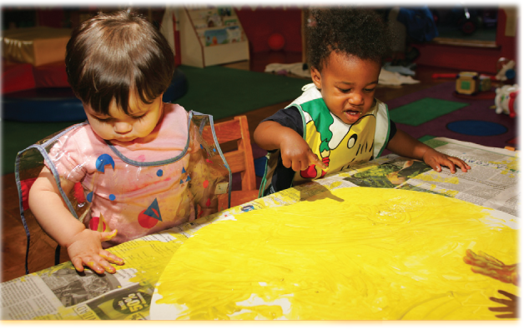
ÜNİTE 4 Sanat Deneyimleri Sağlamak
BÖLÜM 11 Sanat Etkinliği Planlama,
Uygulama ve Değerlendirme

Slide 3
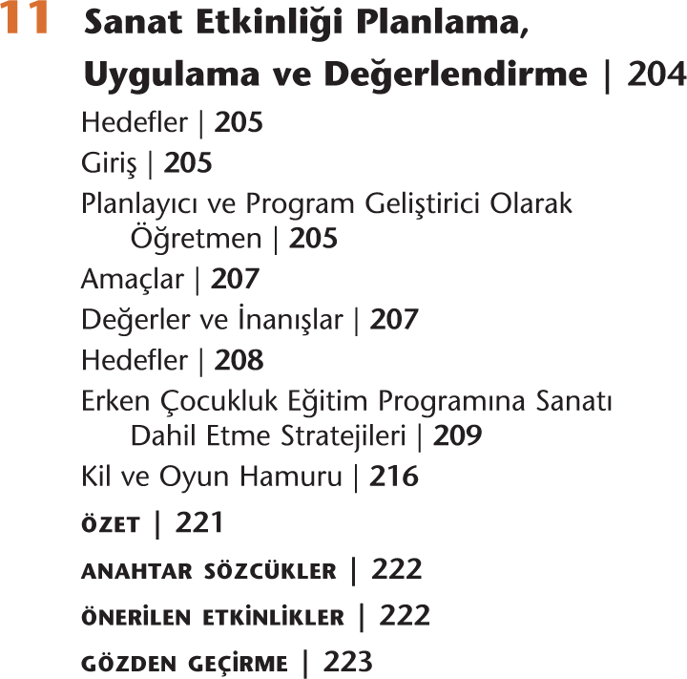

Slide 5
GİRİŞ
Bilgi, çocukların aktif katılım, çok duyulu deneyim ve keşfetme yolu ile yapılandırdığı birikimdir. Beceriler bilgiye uygulanan, bir şeyi ya da tekniği yapabilme yeteneğidir.
Eğilimler ise merak ve esneklik gibi zihinsel alışkanlıklardır
Duygular, öğrenme deneyimi ile ilgili hissedilendir.

Slide 6
PLANLAYICI VE PROGRAM GELİŞTİRİCİ OLARAK ÖĞRETMEN
Öğretim programı geliştirme neyin nasıl öğretileceğinin planlamasını içerir.
Uygulama ise yolculuğa başlamak gibidir.

Slide 7
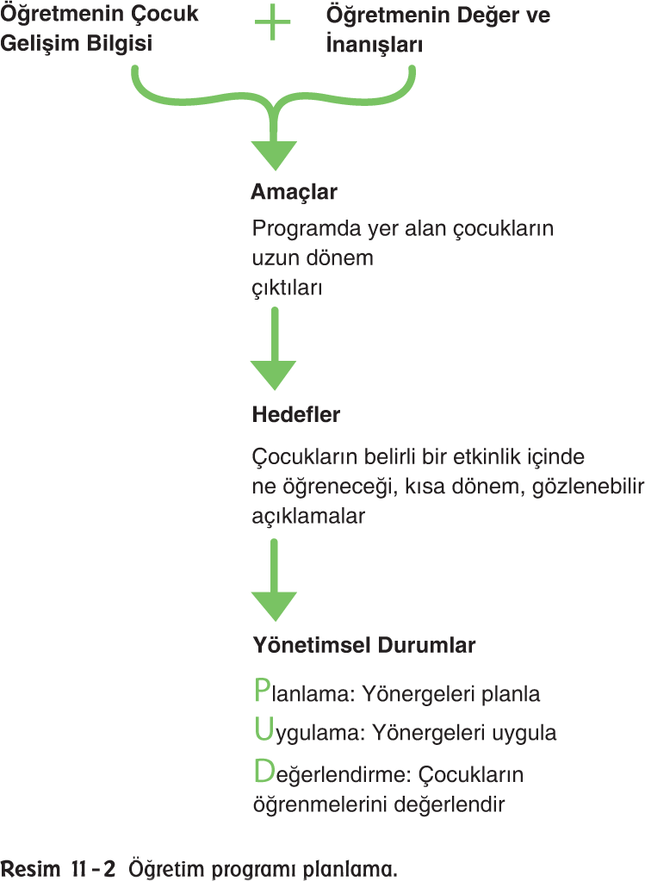

Slide 8
AMAÇLAR
Amaç, uzun vadeli bir hedef ve arzu edilen sonucun geniş bir tanımıdır

Slide 9
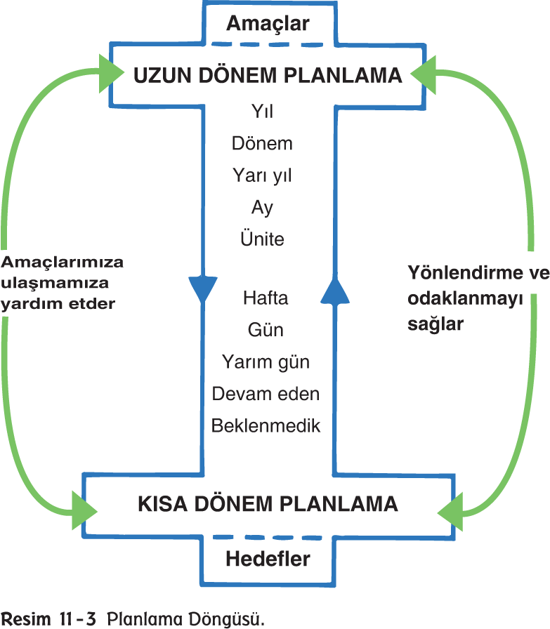
Erken Çocukluk Eğitiminin Amaçları

Slide 10
DEĞERLER VE İNANIŞLAR
Amaçlar aynı zamanda çocuklar hakkındaki değerlerimizi ve inanışlarımızı yansıtır

Slide 11
HEDEFLER
Hedefler, amaçlar ve etkinlikler arasında bir köprü niteliğinde olan, belli, kısa vadeli ve arzu edilen çıktılardır.

Slide 12
ERKEN ÇOCUKLUK EĞİTİM PROGRAMINA SANATI DAHİL ETME STRATEJİLERİ
Ayrı Bir Etkinlik Olarak Sanat
2. Başka Bir Öğretim Programı Alanında Öğrenmeyi Genişletmek ve Tekrar Vurgulamak için Kullanılan Sanat

Slide 13
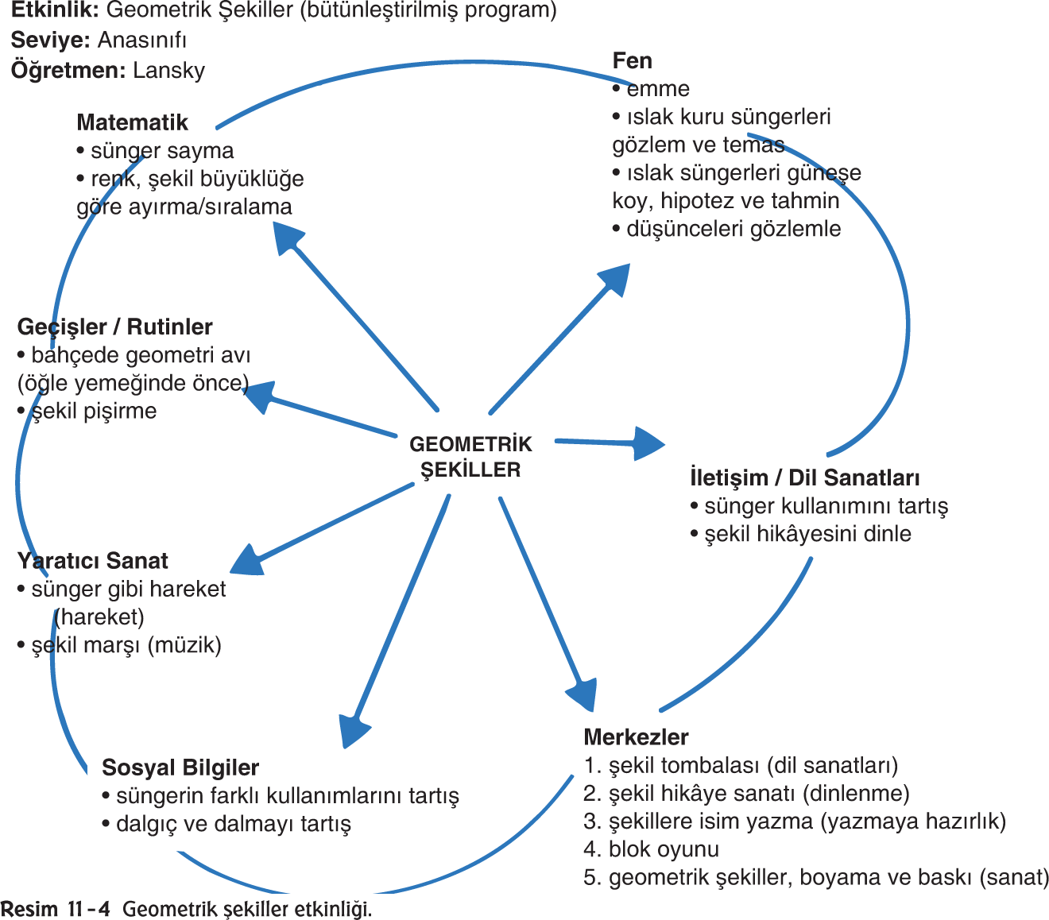
3. Farklı Öğretim Program Alanlarını Bütünleştiren Ana Etkinlik Olarak Sanat

Slide 14
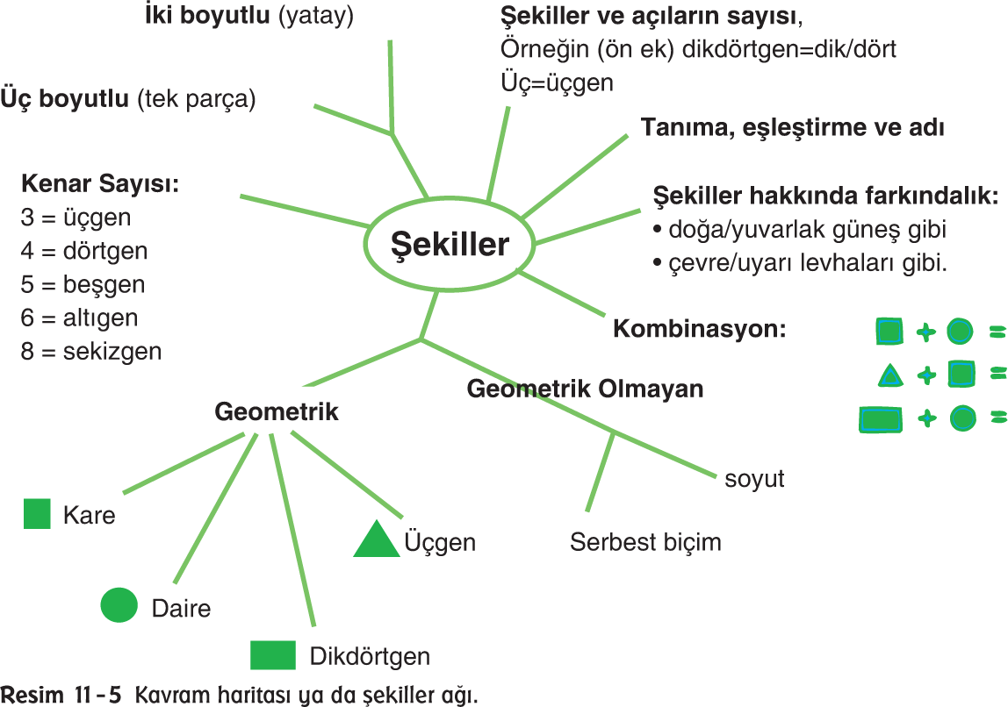
4. Genişletilmiş Çalışma Alanına Bütünleştirilmiş Bir Parça Olarak Sanat

Slide 15
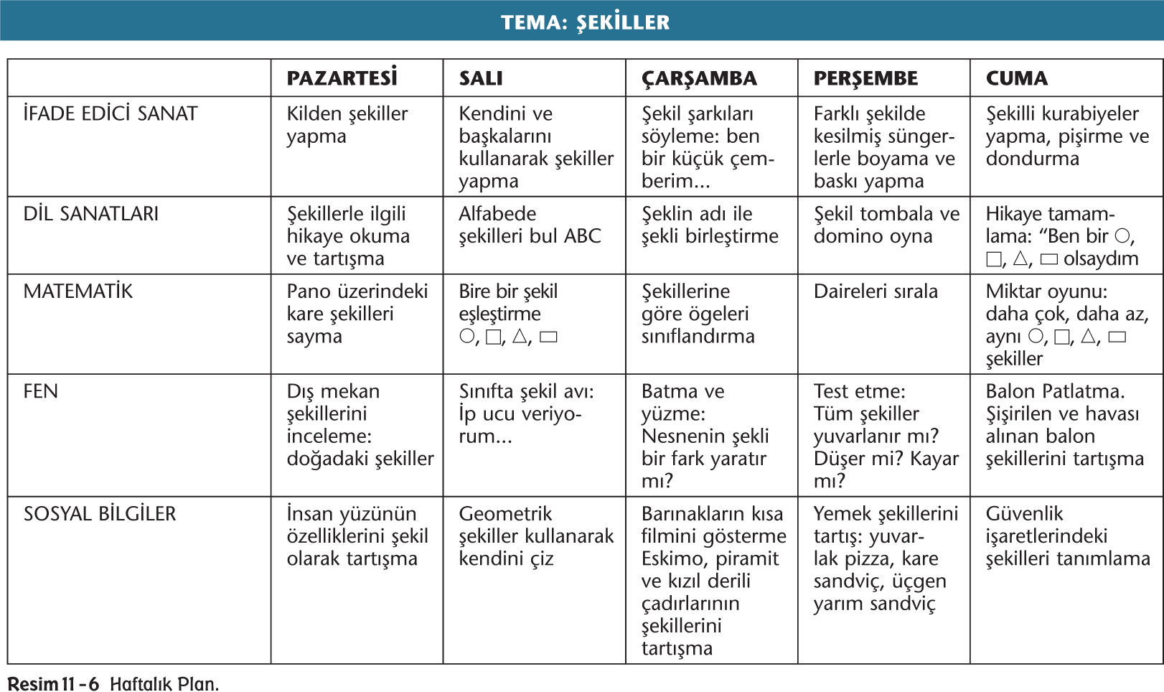

Slide 16
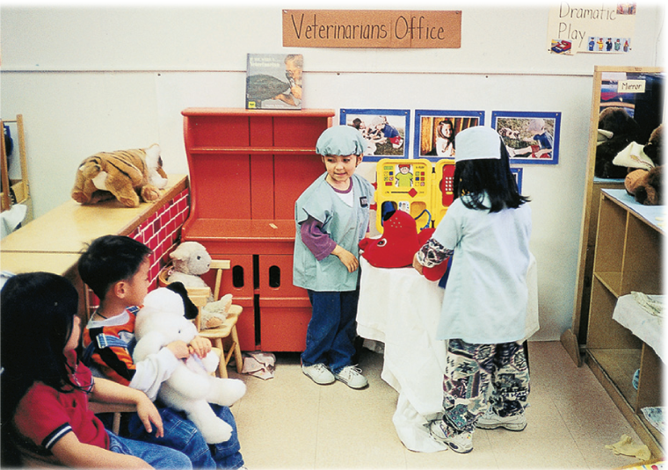
Öğretilebilir Anlar
Emergent Öğretim Programı ve Proje Yaklaşımı
Proje Yaklaşımında, çocuklar kendi araştırmalarını yönlendiren sorular sorarlar ve üstlenilen etkinlikle ilgili kararlar verirler.

Slide 17
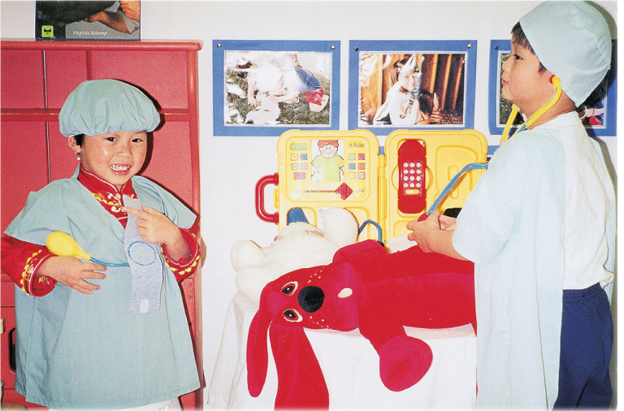

Slide 18
5. Çocuk Merkezli Uğraşı Olarak Sanat
1/3, 1/3, 1/3 Kuralı
Küçük grup ortamları, çocukların serbest kalamayacağı daha geniş çaplı projelere dahil edilmesi açısından idealdir.
Bağımsız sanat etkinlikleri çocukların kendi fikirlerini, duygu ve becerilerini keşfetmeleri açısından büyük önem taşımaktadır.

Slide 19
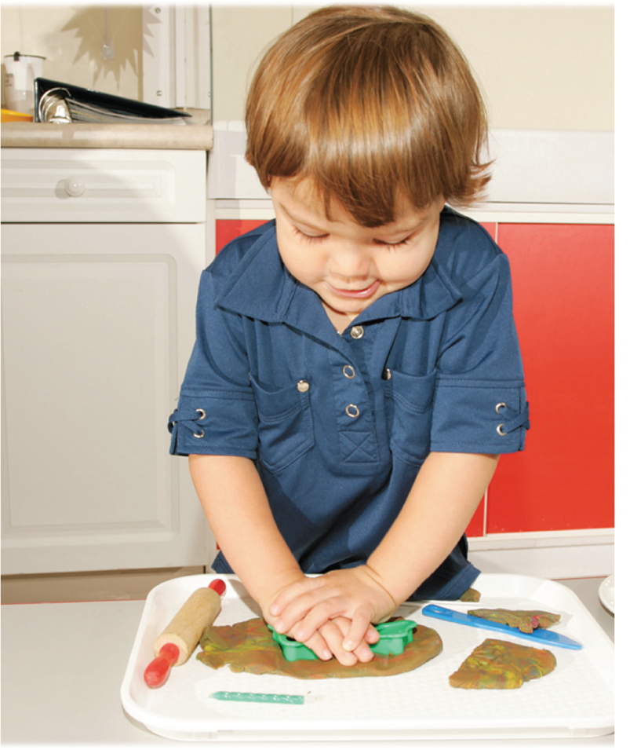
KİL VE OYUN HAMURU

Slide 20
Kil Çeşitleri
Gerçek Kil
Plastirin Hamuru
Oyun Hamuru
Oyun hamuru ev yapımı da olabilir.
Beyaz Çamur heykel ve dokunsal keşif için evde yapılan bir materyaldir.

Slide 21
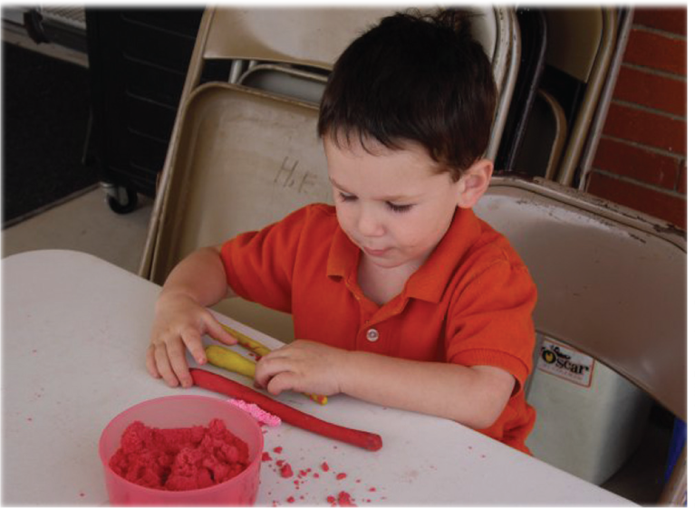
Kille Uygulama Yapma

Slide 22
Kille Çalışma Evreleri
1. Evre: Kil Nedir?
2. Evre: Kil ile Ne Yapabilirim?
3. Evre: Bak Ne Yaptım!
4. Evre: Kil ile Ne Yapacağımı Biliyorum!

Slide 23
Kil Teknikleri
Çimdikleme
Yuvarlama
Dilimleme
Kil Ekleme
Tek Parça Kilden Yapma
Kil Tıraşlama
Kille Taslak Çizimi

Slide 24
Kendini İfade Edici Sanat Etkinlikleri
Kil Tasarımları
Fırınlanmış Süsler Yapma
Plastirin Hamuru Baskısı
Kil Baskı

Slide 25
Duyusal Keşif Etkinlikleri
Kil Rakamlar ve Harfler

Slide 26
ÖZET
Bu bölümde planlama, uygulama ve değerlendirme için PUD modelleri sunarak öğretim programı geliştirmeye yoğunlaşıldı. Tema birçok sanat etkinliğini içerebilir. Kendi değerlerimiz doğrultusunda çocuklar ve gelişimleri hakkında bildiklerimizi temel alan amaçlarımız planlamamıza yön verir. Hedeflerimizi kısa dönemli amaçlara ayırmak, günlük plan hazırlamada yardımcı olur. Uygulama, etkinliğin sürdürülmesi ile ilgili yönetimsel ve sürece bağlı kaygıları arttırır. Değerlendirme yapmak, ne hazırladığımız ile neyin meydana geldiğinin arasındaki eşleşmeye değinir.

Slide 27
